Slide 1
“SkyLenta:
Эксперимент и калькулятор”

Slide 2
АБ-Тест
Цель эксперимента
Дизайн эксперимента
Исследование альтернативного метода воздействия на клиентские покупки с помощью пуш-уведомлений.
Воздействие “контроль” - уведомление о новых товарах и скидках с помощью баннера в приложении
Воздействие “тест” - уведомление с помощью пуша (сообщение о товарах и скидках появится в уведомлениях приложения).
Длительность эксперимента - 3 месяца.
География: в эксперименте задействованы все города присутствия в России.

Slide 3
АБ-Тест
Сплит-система
Таргет-метрики
Клиенты разбиты на две группы одинакового размера случайным образом.
Конверсия из рекламы в покупку
Средний чек

Slide 4
Состав данных
Вкладка “Данные”
Вкладка “Clients”
d_client - уникальный идентификатор клиента.
dtime_ad - дата и время показа рекламного объявления (или баннером в приложении, или пуш-уведомлением, в зависимости от группы).
nflag_test - группа эксперимента (0 - контроль, 1 -тест).
id_trading_point - идентификатор торговой точки, к которой прикреплен данный пользователь.
id_order - уникальный идентификатор покупки.
id_client - уникальный идентификатор клиента.
amt_payment - размер платежа.
dtime_pay - дата и время оплаты.
Вкладка “Region_Dict”
id_trading_point - уникальный идентификатор торговой точки, к которой прикреплен данный пользователь.
-city - название города.

Slide 5
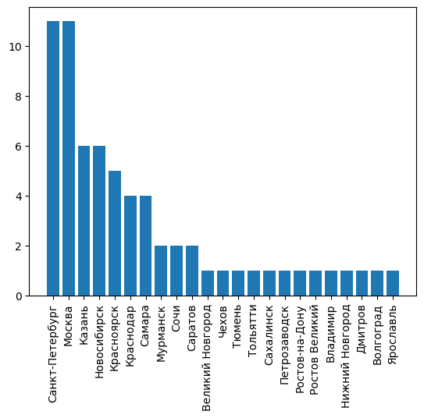
Наше исследование проводится по следующим городам:

Slide 6
Этапы тестирования:
Импорт данных
Очистка данных
Агрегация данных
Анализ данных
Тестирование данных с помощью вычисления t-критерия (критерия Стьюдента)
Тестирования данных с помощью критерия Манна Уитни

Slide 7
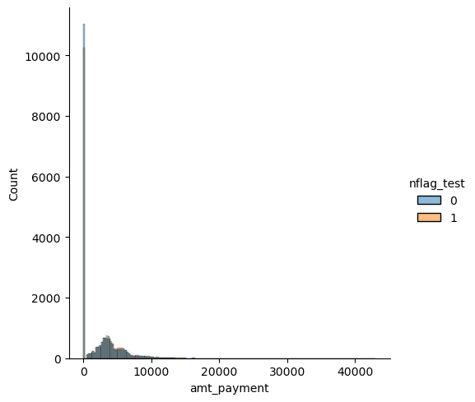
После проведенных исследований и очистки данных получается следующее распределение:
На график заметен *шлейф*, который вызван включением в исследование «премиум» сегмента.

Slide 8
На основании проведенных исследований можно сделать вывод, что в случае привлечения 10 000 новых клиентов
В случае благоприятного исхода доход увеличится на:
1873140,48
В случае неблагоприятного исхода доход уменьшится на:
-256137,4389
А значит эксперимент предполагает принесение прибыли в размере 1 617 003р.

